Slide 1
AIDS
知 / 艾 / 防 / 艾 健 / 康 / 同 / 行
1 DECEMBER
共抗艾滋
共享健康
12·1 世界艾滋病日知识讲座
医院
日期：2023年

Slide 2
目录
CONTENTS
01
世界艾滋病日
03
艾滋病的预防与控制
World AIDS Day
AIDS prevention and control
02
艾滋病的基本知识
04
如何正确对待艾滋病患者
The basics of AIDS
How to treat AIDS patients correctly

Slide 3
AIDS
1 DECEMBER
01
世界艾滋病日
World AIDS Day brings together people from around the world to raise awareness about HIV/AIDS and demonstrate international solidarity.

Slide 4
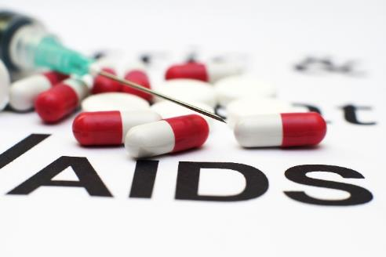
世界艾滋病日
世界艾滋病日
世界卫生组织将历年年12月1日定为世界艾滋病日，是因为第一个艾滋病病例是在1981年此日诊断出来的。
1 December
全球卫生部关于艾滋病预防计划的高峰会议上（World Summit of Ministers of Health on Programmes for AIDS Prevention）提出的。
从此，这个概念被全球各国政府、国际组织和慈善机构采纳。

Slide 5
世界艾滋病日
01
为进一步推动新时代艾滋病防治工作的高质量发展，全面营造全社会参与艾滋病防治工作的良好氛围”
2023年12月1日是
第36个
02
“世界艾滋病日”
国务院防治艾滋病工作委员会办公室确定并发布我国今年宣传活动主题为“共抗艾滋 共享健康”。
03
每个人都参与进来，携手应对艾滋病流行带来的风险与挑战，倡导全社会共建共治共享。

Slide 6
AIDS
02
1 DECEMBER
艾滋病的基本
知识
World AIDS Day brings together people from around the world to raise awareness about HIV/AIDS and demonstrate international solidarity.

Slide 7
什么是艾滋病？
AIDS
艾滋病(AIDS)是一种由艾滋病病毒、即人类免疫缺陷病毒(Human Immunodeficiency Virus ，简称HIV)侵入人体后破坏人体免疫功能，使人体发生多种不可治愈的感染和肿瘤，最后导致被感染者死亡的一种严重传染病。艾滋病(AIDS)是Acquired Immune Deficiency Syndrome的简称，即“获得性免疫缺陷综合征” 。

Slide 8
艾滋病病毒的特性是什么？
01
02
对外界环境的抵抗力较弱
具有迅速变异能力
人体是HIV最好的生存环境，离开人体后HIV会变得很脆弱， HIV对热敏感，56°C30分钟灭活，许多化学物质都可以使HIV迅速灭活，如乙醚、丙酮、2%次氯酸钠、50%乙醇等对乙型肝炎有效的消毒剂对HIV也都有良好的灭活作用。
艾滋病病毒的"外貌"经常发生改变，有许多的亚型。例如，最早引起艾滋病流行的I型病毒（现在广泛流行于世界各地）现有11个亚型，而且这些亚型还在不断变化着。

Slide 9
艾滋病引发的症状有哪些呢？
艾滋病是一种慢性进展性疾病
1
感染成功类感冒症状抗体产生
严重症状
急性感染期2-12周
艾滋病前期1年
一般症状
死亡
无症状潜伏期8-10 年
3
2
典型艾滋病期0.5-2年

Slide 10
艾滋病引发的症状有哪些呢？
最早可出现带状疱疹和口腔真菌感染，表明开始进入艾滋病的发病期
随着疾病的进展，患者会出现各种各样的表现，如持续的不明原因的发热、不明原因腹泻、体重进行性下降、反复发生肺部感染、消化道症状、反复发生的皮疹，甚至到晚期出现神志不清、四肢运动障碍等

Slide 11
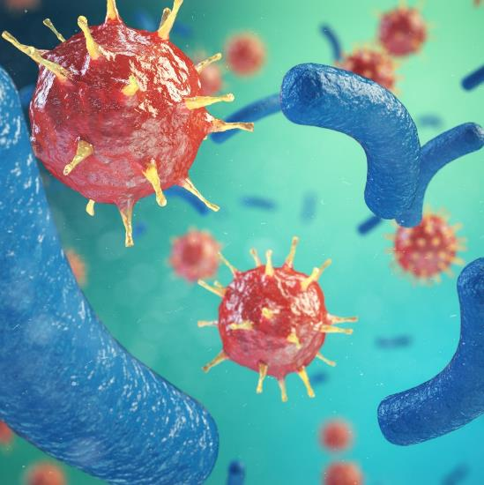
艾滋病引发的症状有哪些呢？
皮疹
口腔念珠菌病（鹅口疮）
颈部淋巴瘤
艾滋病的
症状
Kaposi’s 肉瘤
全身消耗

Slide 12
艾滋病对个人的危害
生理上讲
心理、社会上讲
艾滋病病毒感染者一旦发展成艾滋病人，健康状况就会迅速恶化，患者身体上要承受巨大的痛苦，最后被夺去生命
艾滋病病毒感染者一旦知道自己感染了艾滋病病毒，心理上会产生巨大的压力
另外，艾滋病病毒感染者容易受到社会的歧视，很难得到亲友的关心和照顾。

Slide 13
艾滋病对家庭的危害
01
社会上对艾滋病人及感染者的种种歧视态度会殃及其家庭，他们的家庭成员和他们一样，也要背负其沉重的心理负担。
02
由此容易产生家庭不和，甚至导致家庭破裂。

Slide 14
艾滋病对国家、民族、社会的危害
01
02
03
水平倒退
寿命短暂
濒临亡国
艾滋病正在摧毁这些国家的经济和社会基础，这些国家人民的生活水平倒退了几十年。
撒哈拉以南非洲国家目前深受艾滋病肆虐之苦，一些国家国民的平均寿命不到33岁。
由于这些国家政府没有及时采取果断措施才导致疫情扩散，现在已经无法有效控制，很多国家濒临亡国。

Slide 15
艾滋病的传播
传播途径
01
02
03
性传播
血液传播
母婴传播

Slide 16
艾滋病的传播
01
02
03
性传播
血液传播
母婴传播
通过性的方式在同性或异性之间传播，经性接触传播是目前全球主要的艾滋病传播途径，大约全球70％～ 80％感染者是通过性接触感染上艾滋病。
主要是通过输入被艾滋病污染的血液及血液制品传播
感染艾滋病的母亲，在妊娠期间、分娩过程中或产后哺乳将艾滋病传染给下一代。
在不进行干预的情况下母亲传给下一代的几率是15%-50%。
在进行干预的情况下，其感染几率最低可降到2%以下。

Slide 17
艾滋病的传播
01
02
03
纹身
穿耳
器官移植
04
05
06
07
注射
共用牙刷
共用剃须刀
共用注射器吸毒

Slide 18
日常接触不传播
语言交流
拥抱
握手
打喷嚏
礼节性接吻
咳嗽

Slide 19
这样接触很安全
共用游泳池
一同洗浴
共用办公用具
共用马桶
共同进餐
卧具
共用工具
共用电话

Slide 20
蚊子叮咬不会传播艾滋病
从理论上讲
蚊子在艾滋病病人和健康人身上来回不停地吸血，要达到致病的病毒量，至少要在短时间内来回上千次
蚊子吸血不会吐出
即使有吐血，其中的艾滋病病毒量非常少
还没有发现因蚊子传播感染艾滋病的病例

Slide 21
AIDS
03
1 DECEMBER
艾滋病的预防
与控制
World AIDS Day brings together people from around the world to raise awareness about HIV/AIDS and demonstrate international solidarity.

Slide 22
为什么说艾滋病是能够预防的？
首先艾滋病病毒的传播途径非常明确，通过血液传播、性传播和母婴传播；其次，艾滋病病毒在体外环境下很脆弱，很容易被杀死，因此艾滋病病毒不通过空气、食物、水等一般性日常生活接触传播。
01
02
另外，艾滋病的传播主要与人类的社会行为有关，完全可以通过规范人们的社会行为而被阻断，是能够预防的。

Slide 23
艾滋病十大防治常识
01
02
艾滋病虽然是一种极其危险的传染病，但对个人来讲是可以预防。
目前艾滋病尚无有效疫苗和治愈药物，但已有较好的治疗方法，可以延长生命，改善生活质量。
艾滋病通过性接触、血液和母婴三种途径传播，与艾滋病病毒感染者或病人的日常生活和工作接触不会被感染。
03
04
05
洁身自爱、遵守性道德是预防性接触感染艾滋病的根本措施。
正确使用质量合格的安全套，及早治疗并治愈性病可大大减少艾滋病感染和传播的危险。
共用注射器静脉吸毒是感染和传播艾滋病的高危险行为，珍爱生命，远离毒品。

Slide 24
艾滋病十大防治常识
艾滋病不仅是医疗卫生问题，更是一个社会问题。它威胁着每一个人和每一个家庭，因此积极预防艾滋病是全社会的责任
避免不必要的注射、输血和使用血液制品。
艾滋病自愿咨询检测是及早发现感染者和病人的重要防治措施。
06
07
08
09
10
对感染艾滋病病毒的孕产妇及时采取抗病毒药物干预、减少产时损伤性操作、避免母乳喂养等预防措施，可大大降低胎、婴儿被感染的可能性。
关心、帮助、不歧视艾滋病病毒感染者和病人，鼓励他们参与艾滋病防治工作，是控制艾滋病传播的重要措施。

Slide 25
LOGO
AIDS
04
1 DECEMBER
如何正确对待
艾滋病患者
World AIDS Day brings together people from around the world to raise awareness about HIV/AIDS and demonstrate international solidarity.

Slide 26
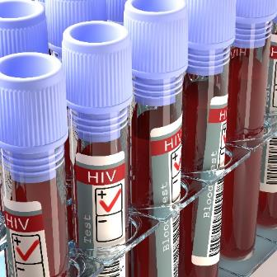
如何正确对待艾滋病患者
1
对于艾滋病患者我们首先不要歧视他
2
我们要教育他积极面对生活和自己的疾病
3
多关心艾滋病患者，给他信心，增加他的勇气。
因为，歧视艾滋病患者的这种行为对于患者来说比艾滋病病毒更可怕。
现在对于艾滋病的治疗，已经比从前有了很大的改观。
在生活和工作中多帮助患者，让他知道自己没有被大家被社会抛弃。

Slide 27
如何正确对待艾滋病患者
合力抗艾，共担责任，共享未来！

Slide 28
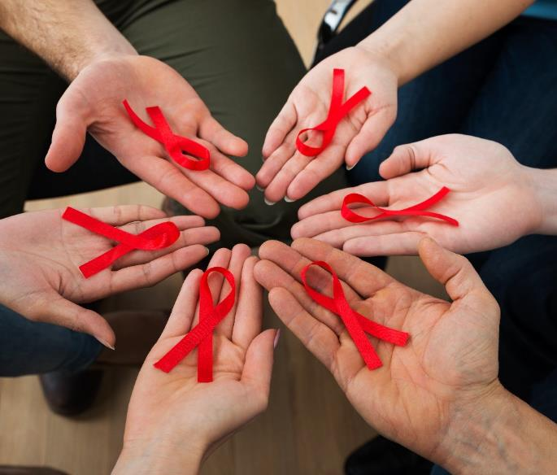
如何正确对待艾滋病患者
愿我们每一个人都有一个美好的明天
希望大家伸出
你我温暖的手来
关爱生命，远离艾滋

Slide 29
LOGO
AIDS
知 / 艾 / 防 / 艾 健 / 康 / 同 / 行
1 DECEMBER
共抗艾滋
共享健康
12·1 世界艾滋病日知识讲座
医院
日期：2023

